Slide 1
BÀI 12
TÌM KIẾM SỰ HỖ TRỢ KHI Ở TRƯỜNG

Slide 2

KHỞI ĐỘNG
Em đã bao giờ bị ốm, đau bụng hoặc gặp khó khăn nào đó khi ở trường chưa?
Em đã làm gì khi đó?

Slide 3

Trang 55

Slide 4



YÊU CẦU CẦN ĐẠT
Nêu được một số tình huống cần tìm kiếm sự hỗ trợ khi ở trường.
Nêu được vì sao phải tìm kiếm sự hỗ trợ khi ở trường.
Thực hiện được việc tìm kiếm sự hỗ trợ khi ở trường. Hình thành kĩ năng tự bảo vệ

Slide 5

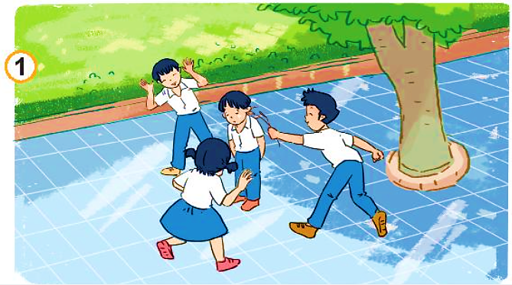
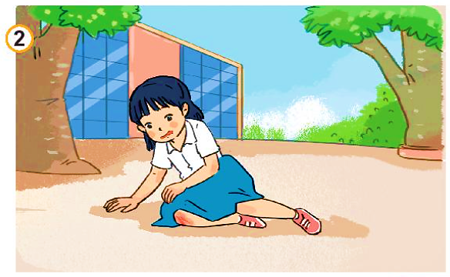
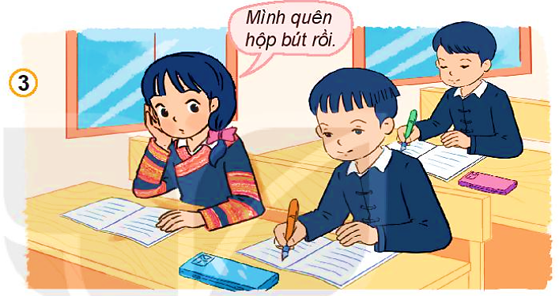
KHÁM PHÁ
1
Quan sát tranh và trả lời câu hỏi:
Tranh vẽ tình huống gì?
Vì sao bạn cần tìm kiếm sự hỗ trợ trong các tình huống trên ?

Slide 6
KHÁM PHÁ
1
Quan sát tranh và trả lời câu hỏi:
Nam bị các bạn trong trường trêu chọc, bắt nạt.
Bạn nữ bị ngã trầy đầu gối và bị chảy máu.
Bạn nữ quên hộp bút ở nhà, không có bút để viết.

Slide 7

Vì sao bạn cần tìm kiếm sự hỗ trợ trong các tình huống trên?
➔ Việc tìm kiếm sự hỗ trợ kịp thời sẽ giúp em bảo vệ bản thân, không ảnh hưởng tới việc học tập của mình.
Kể thêm những tình huống cần tìm kiếm sự hỗ trợ khi ở trường?
➔ bị ốm: đau bụng, đau đầu, buồn nôn; bị mất đồ, bị quên sách vở, đồ dùng học tập; bị ngã; bị các bạn trêu chọc, giấu đồ; không hiểu bài…..

Slide 8
Khi ở trường, em cần tìm kiếm sự hỗ trợ từ ai?
➔ Khi ở trường, hãy tìm sự hỗ trợ từ thầy cô, bạn bè, bác bảo vệ, anh chị và những người xung quanh.

Slide 9
KẾT LUẬN
Ở trường, khi bị các bạn bắt nạt, khi bị ngã hay quên đồ dùng học tập em cần tìm kiếm sự hỗ trợ kịp thời. Việc tìm kiếm sự hỗ trợ trong những tình huống này giúp em bảo vệ bản thân, không ảnh hưởng đến việc học tập…

Slide 10
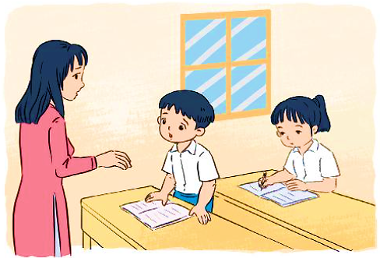
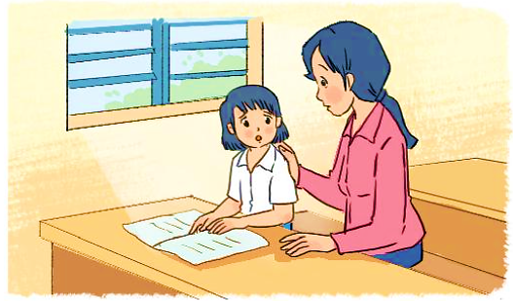
2
Đọc tình huống và trả lời câu hỏi:
Sáng nay, Huy đau họng, mệt mỏi nên không thể tập trung học bài. Huy đã nói cho cô giáo biết.
1
2
Nga chưa biết cách làm bài. Giờ ra chơi, Nga đã nhờ cô hướng dẫn.
1. Em hãy nhận xét về cách tìm kiếm sự hỗ trợ của các bạn trong tình huống trên.
2. Vì sao cần tìm kiếm sự hỗ trợ khi ở trường?

Slide 11
- Em hãy nhận xét về cách tìm kiếm sự hỗ trợ của các bạn trong tình huống.
Vì sao cần tìm kiếm sự hỗ trợ khi ở trường?
➔ Các bạn trong tình huống đã biết cách tìm kiếm sự hỗ trợ kịp thời: giữ thái độ bình tĩnh, tìm đúng người, kể rõ sự việc.
Biết tìm kiếm sự hỗ trợ sẽ giúp chúng ta giải quyết kịp thời những khó khăn.

Slide 12
Kể thêm những cách tìm kiếm sự hỗ trợ khi ở trường mà em biết?
- Kể những khó khăn của mình với bạn, thầy cô.
- Nếu gặp vấn đề khó khăn về sức khỏe có thể báo với thầy cô hoặc nhân viên y tế.
- Mạnh dạn trình bày khó khăn gặp phải với mọi người xung quanh…

Slide 13
KẾT LUẬN
Biết tìm kiếm sự hỗ trợ sẽ giúp chúng ta giải quyết được những khó khăn trong cuộc sống, nếu các bạn trong tình huống không biết cách tìm kiếm sự hỗ trợ sẽ có hậu quả: sức khỏe không đảm bảo, không hiểu bài, bị bắt nạt…

Slide 14


VẬN DỤNG
Chia sẻ với bạn cách em đã tìm kiếm sự hỗ trợ khi gặp khó khăn ở trường.
Nhắc nhở bạn bè tìm kiếm sự hỗ trợ khi gặp khó khăn ở trường.
Làm thẻ thông tin cá nhân để ghi nhớ tên người thân, số điện thoại, địa chỉ,…

